Slide 1
321:Networks Protocols
Lecture #13:
Fire Wall & Proxy Server

Slide 2
Outline
مبادئ تصميم الجدار الناري Firewall Design) (Principles :
  خصائص الجدار الناري (Firewall Characteristic )
  أنواع الجدار الناري (Types of Firewalls)

Slide 3
مقدمة:
الجدر النارية هي نظام تأمين الحاسب وحمايته وهذا النظام يقوم بحماية الحاسب الشخصي والشبكة من المخربين.
الجدار الناري يمكن أن يكون عبارة عن برنامج(Software) أو جهاز(Hardware device)
يقوم بتصفية الحركة(Filter) في الجهاز الشخصي او الشبكة عبر الانترنت.

Slide 4
Hardware:
Example: Router , Ethernet card and hub
Software:
نظم التشغيل الحديثة صمم الجدار الناري معها أو يتم شرائه مستقلاً

Slide 5
أهداف جدار النار Firewall aim
1- يؤسس ارتباط يمكن التحكم به Establish a controlled link))
2- يحمى الشبكة الفرضية (Premises Network) من الهجمات المعتمدة من الأنترنت (Internet-based Attacks)
Premises Network:
مجموعة من شبكات ال LANs وتزود بالربط الداخلي (ال PC وال Server)

Slide 6
خصائص الجدر النارية Firewall characteristic
الأهداف التصميمية: (Designing Goals)
كل عمليات المرور (Traffic) من الداخل والخارج او العكس يجب ان تمر عبر ال الجدار الناري ويمكن أنجاز هذا المفهوم عبر المنع الفيزيائي ((Blocking .
المرور المصرح له (Authorized traffic ) كما في سياسة التامين هو فقط الذى يسمح له بالمرور.
يجب أن يكون الجدار الناري نفسة محصناً ضد عمليات الاختراق وذلك ب:
    استخدام نظام موثوق به Trusted system) ) مع نظام تشغيل آمن Secure O. S) )

Slide 7
تقنيات الجدار الناري : Fire ware Technique
هناك أربعة تقنيات تستخدمها الجدر النارية للتحكم في الدخول وتمكين سياسات السرية :
خدمة التحكم (Service Control):
التحكم بالاتجاه (Direction Control):
التحكم بالمستخدم User Control ) ):
التحكم بالسلوك (Behavior Control):

Slide 8
خدمة التحكم (Service Control):
وهى خدمة تحدد انواع خدمات الأنترنت Internet Services)) التي يمكن الوصول اليها حيث يقوم الجدار الناري بتصفية المرور اعتمادا على عنوان ال IP))

Slide 9
التحكم بالاتجاه (Direction Control):
وهى تقنية تحدد الاتجاه الذى يمكن أن تبدأ طلبات خدمة معينة بسلوكه, حيث يسمح لها بالمرور عبرة لاجتياز الجدار الناري.

Slide 10
التحكم بالمستخدم User Control ) ):
هي تقنية الغرض منها الوصول الى الخدمة اعتمادا على ماهية المستخدم الذى يحاول الوصول اليها.

Slide 11
التحكم بالسلوك (Behavior Control):
وتتحكم هذه التقنية في كيفية استخدام الخدمات مثلاً قد يقوم الجدار الناري بتنقية البريد الإلكتروني Filter E-mail))

Slide 12
تعتمد قواعد التقنية Filtering rules) ) على مطابقاتها مع بعض الحقول في ال IP header ) )و ال( header TCP)حيث يتم نداء تلك ال rule لتحديد فيما اذا كان يجب ارسال ال (packet) او التخلي عنها. من الامثلة على هذه الحقول:
1-عنوان بروتكول الانترنيت للمصدر( IP address source)
-2 عنوان بروتكول الانترنيت للوجهة destination IP address))
3-حقل بروتكول الانترنيت (IP protocol field )وهذه الحقل يعرف بروتكول النقل ( protocol Transport)

Slide 13
اذا لم يكن هنالك أي تطابق مع أي rule فسيتم حينها اتخاذ حدث افتراضي (default action)
هنالك سياستان افتراضيتان ممكنتان هما :
1- سياسة التخلي default = discard) : )وتعنى ما لم يسمح لهو بشكل واضح فانه يمنع
2- سياسة الارسال default = forward ): )وتعنى مالم يمنع بشكل واضح فسيتم السماح له

Slide 14
Advantages of packet Filtering Router
البساطة( Simplicity)
الشفافية بالنسبة للمستخدمين( Transparency to users)
السرعة العالية (High speed)
Disadvantages of packet Filtering Router
صعوبة وضع قواعد تنقية الحزم (Difficulty of setting up packet filter rules)
نقص التحققية (Lack of Authentication )

Slide 15
النوع الثاني بوابات المستوى التطبيقي
(level gateways - (Application:
يسمى ايضا بال proxy server ويعمل قناة لمرور المستوى التطبيقي
) Application-level Traffic)
- يتصل المستخدم بال gateway باستخدام تطبيق من تطبيقات( (TCP/IP مثل الTelnet او ال FTP
- تطلب ال gateway من المستخدم ادخال اسم الhost البعيد المراد الوصول اليه
- عندما يستجيب المستخدم بتزويده للUser ID ومعلومات التحقق الصحيحة فان ال gateway تتصل بالتطبيق الموجود على ال host البعيد وتنقل اجزاء الTCP التي تحتوى على بيانات التطبيق بين النهايتين الطرفيتين.

Slide 16
- اذا لم تقد ال gateway شفرة ال proxy لتطبيق محدد فان الخدمة لن تكون مدعومة ولن يتم ارسالها عبر ال Firewall

Slide 17
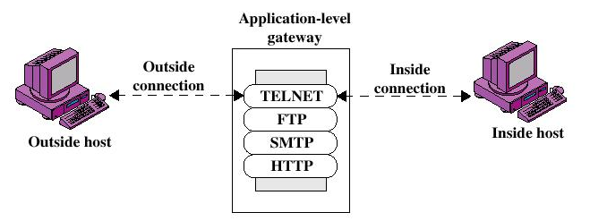
Application-level Gateway

Slide 18
Advantage of Application -level gateways s
1- اكثر سريه من النوع السابق Higher security than packet filters
2- يحتاج فقط للفحص الدقيق للقليل من التطبيقات المسموحة Only need to scrutinize a few allowable applications
3- من السهل تسجيل وتدقيق كل المرورات القادمة Easy to log and audit all incoming traffic

Slide 19
Disadvantages of Application -level gateways
الحاجة الى زيادة معالجة اضافية لكل ارتباط
(Additional processing overhead on each connection)

Slide 20
Proxy Server
البروكسي هي خادمات معلومات أو مزودات تعمل كوسيط بين مستخدمي الشبكة و الإنترنت، بحيث تضمن الشركات الكبرى، المقدمة لخدمة الاتصال بالإنترنت، قدرتها على إدارة الشبكة، والتحكم بها، وضمان الأمن، وتوفير خدمات الذاكرة الجاهزة الكاش ميموري.
ما ھي وظائف خادم البروكسي ؟
العمل كجدار ناري وللتنقيح.
المشاركة في الوصل بالإنترنت.
caching الذاكرة المخبئة
يعمل مزود البر وكسي بالتعاون مع مزود البوابات ، على عزل شبكة المؤسسات المقدمة للخدمات، عن الشبكة الخارجية، كما يعمل البروكسي كجدار ناري ، يحمي هذه المؤسسات من أي اقتحام خارجي لشبكاتها.
يتلقى مزود البروكسي عبر الإنترنت طلباً من المستخدم، (كطلب تصفح إحدى صفحات الشبكة)، فتجري العمليات التالية :يمرَّر الطلب على المرشحات المطلوبة.

Slide 21
يعمل مزود البروكسي كمزود كاش، بحيث يبحث عن الصفحة المطلوبة ضمن الكاش المحلي المتوفر، للتحقق فيما إذا كانت هذه الصفحة قد جرى تنزيلها من قبل، فإذا كانت كذلك بالفعل، يعيدها الى المستخدم بدون الحاجة الى إرسال الطلب الى الشبكة العالمية.
أما إذا لم يجد مزود البروكسي الصفحة المطلوبة ضمن الكاش، فإنه يعمل كمزود زبون، الخاصة به، ويرسل الطلب إلى الشبكة العالمية IP ، بحيث يستخدم أحد العناوين.
عندما يتلقى الصفحة المطلوبة من الشبكة، يقوم مزود البروكسي بربط الرد بالطلب الذي تلقاه من المستخدم سابقاً، ومن ثم يرسل الصفحة المطلوبة إلى المستخدم.
ومن أهم مزايا مزود البروكسي أن الكاش المتوفر لديه يمكنه أن يخدم كل المستخدمين، فإذا كان الموقع المطلوب، ذا جماهيرية كبيرة، ويطالعه عدد واسع من المستخدمين، خلال فترة زمنية متقاربة، فإن المزود يحتفظ ضمن الكاش بنسخة عن صفحات هذا الموقع، ما يجعل عملية الرد على المستخدم الذي يطلب الصفحة، أسرع، بدون الحاجة لإرسال هذا الطلب الى الإنترنت مرة أخرى.

Slide 22
ھناك ثلاثة وسائل تستطیع من خلالھا خوادم البروكسي تحسین نوعیة الخدمة عن طریقة:
caching . الذاكرة المخبئة
-الوسیلة الأولى : الذاكرة المخبئة توفر المساحة المتاحة للنقل بصورة أفضل في الشبكة.
-الوسیلة الثانیة : ھي أن الذاكرة المخبئة تقلل من الوقت اللازم لتحمیل الصحفات من الإنترنت على أجھزة الكمبیوتر التابعة للزبون.
-الوسیلة الثالثة : من خلال الذاكرة المخبئة فإن صفحات الویب تكون موجودة على خادم البروكسي حتى إذا تم توقف عمل المصدر الرئیسي.

Slide 23
وهذا بدوره يوفر الوقت على المستخدم، ويؤمن سرعة جيدة في تنفيذ الطلب.
إن أعمال المزود، والجدار الناري، و الكاش، تتم ببرامج مزودات مستقلة، أو مجتمعة في حزمة واحدة، وهذه البرامج قد تكون في أجهزة كمبيوتر مختلفة، أو أن يجتمع بعضها ضمن جهاز واحد أي أن مزود البروكسي و الجدار الناري، مثلاً، قد يجتمعان في جهاز واحد، أو يخصص جهاز مستقل لكل منهما، يجري إرسال الطلبات فيما بينهما.
وأخيراً، فإن مزود البروكسي يعمل في الخفاء، أي أن الطلبات والردود تظهر وكأنها ترتبط مباشرة مع عناوين إنترنت المطلوبة، ولكن على المستخدم، لكي يضمن اتصال برامجه بالشبكة، أن يحدد في متصفحه (أو في أي برنامج بروتوكول آخر)، عنوان الخاص بمزود البروكسي.

Slide 24
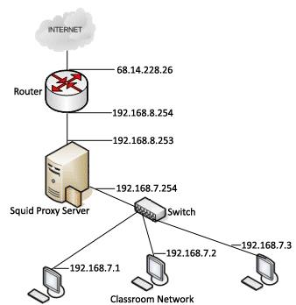
Proxy Server

Slide 25
النوع الثالث : بوابات على مستوى الدائرة circuit- level gateways
يمكن ان يكون هذا النوع نظاما مستقلا stand – alone system او وظيفة مخصصة specialized function يتم انجازها بواسطة
application level gateways
لا يسمح بارتباطات ال end –to-end TCP وبدلا عن ذألك يقوم بوضع اثنين من ارتباطات ال TCP
  احدهما بين الgateways نفسها ومستخدم الTCP على الhost الداخلي
  والاخر بين الgateways نفسها ومستخدم ال TCP على الhost الخارجي.

Slide 26
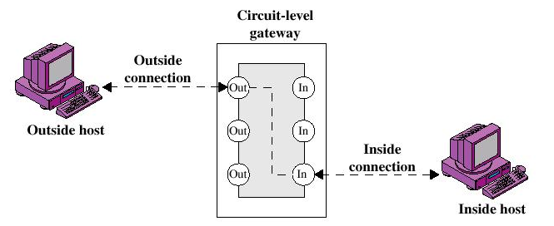
بوابات على مستوى الدائرة circuit- level gateways

Slide 27
عندما يتم انشاء هذين الارتباطين فان الgateways ستقوم بنقل الTCP segments من ارتباط الى اخر دون فحص المحتويات.
تكون وظيفة السرية هنا هي تحديد أي من الارتباطات سيسمح لها
يستخدم هذا النوع من حالة ان يكون مدير النظام واثقا من المستخدمين الداخليين
من الامثلة علية ال socks package

Slide 28
مضيف الحصن Bastion host
وهو نظام معرف من قبل مدير ال firewall كنقطة حرجة قوية في سرية الشبكة
يعمل ال bastion host كبيئة لأى من الapplication-level gateways او ال circuit –level gateways

